Slide 1

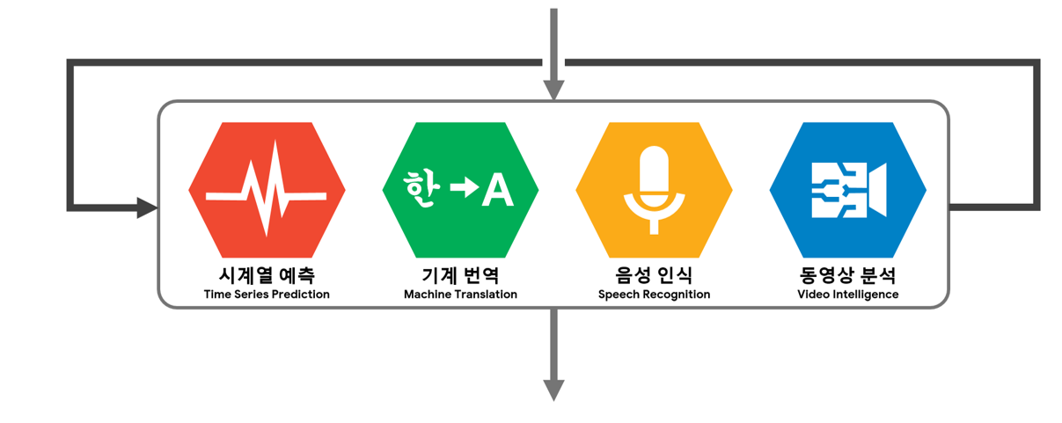
Gwangju
2019 RNN Spring School
RNN tutorial using RNN in Tensorflow
Setup of
Development Environment

Slide 2






시스템 요구사항
운영 체제(OS)
Windows
macOS
Linux
패키지(packages)
Anaconda for Python
Python
Tensorflow – Keras
PyCharm

Slide 3
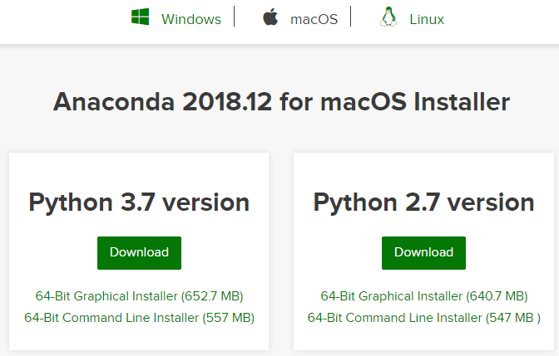
Anaconda
Download
https://www.anaconda.com/distribution/#download-section
① 본인의 컴퓨터에 맞는 OS 선택하기
② 다운로드하기

Slide 4
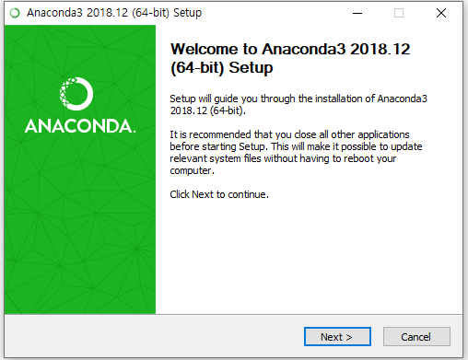
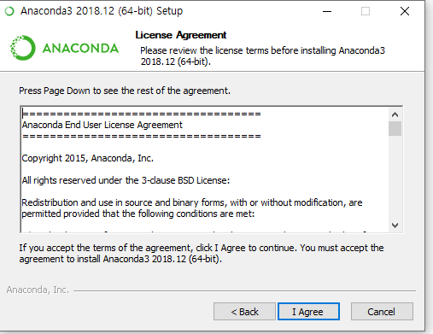
Anaconda (cont’)
Install

Slide 5
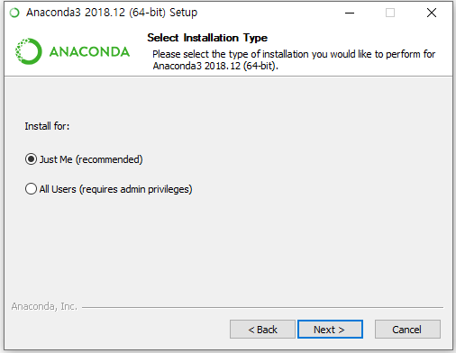
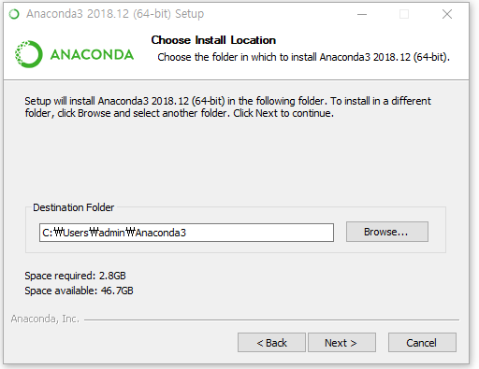
Anaconda (cont’)
Install

Slide 6
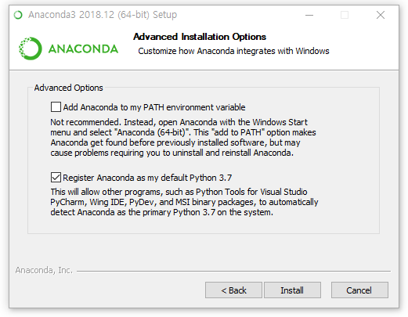
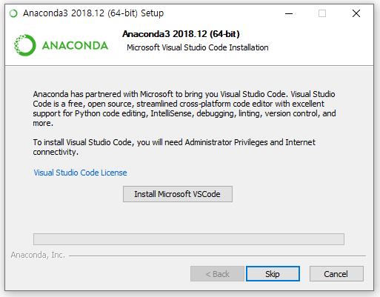
Anaconda (cont’)
Install

Slide 7
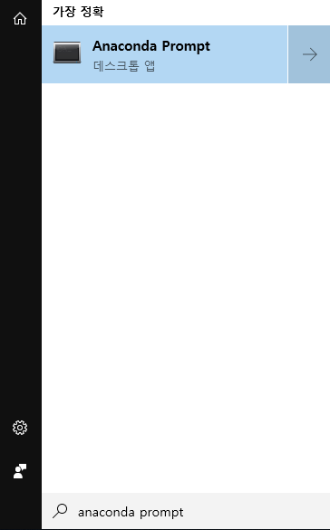
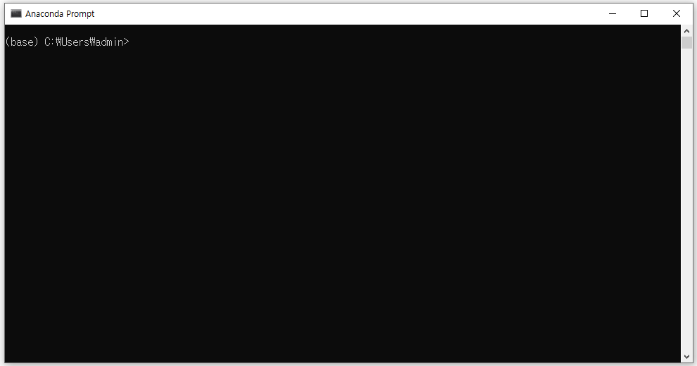
Anaconda (cont’)
Anaconda Prompt(Windows) 또는 Terminal(macOS) 실행
Window 키 → Anaconda Prompt 타이핑 및 실행

Slide 8
Anaconda (cont’)
Install Python 3.6x, tensorflow, matplotlib, and music21
Step 1: Conda 환경 만들기
> conda create –n RNN_tutorial python=3.6 tensorflow
> Proceed ([y]/n)? y
Windows
Step 2: 가상 환경 생성하고 music21 설치하기
> conda activate RNN_tutorial
(RL_tutorial)> pip install matplotlib
(RL_tutorial)> pip install music21
macOS
Step 2: 가상 환경 생성하고 music21 설치하기
$ source activate RNN_tutorial
(RL_tutorial)$ pip install matplotlib
(RL_tutorial)$ pip install music21

Slide 9
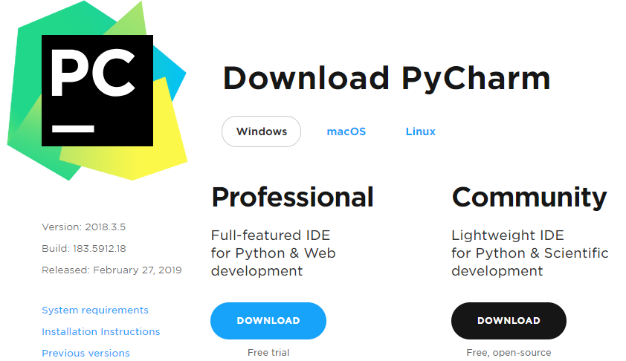
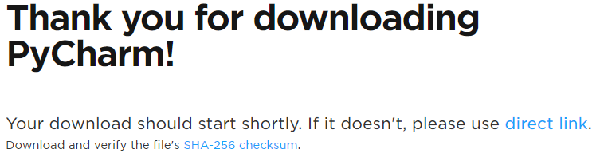
PyCharm
Download
https://www.jetbrains.com/pycharm/download/#section=windows
① 본인의 컴퓨터에
맞는 OS 선택하기
③ 다운로드하기
② 클릭하기

Slide 10
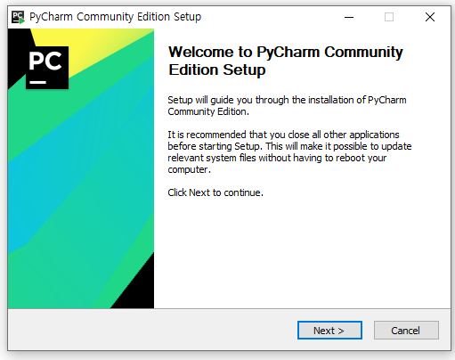
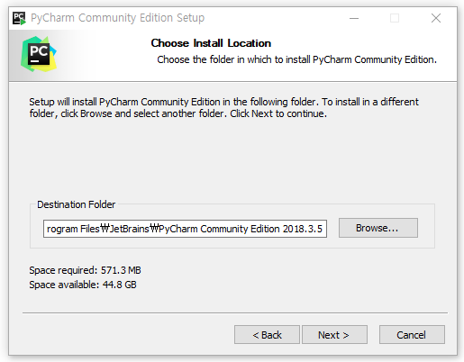
PyCharm (cont’)
Install

Slide 11
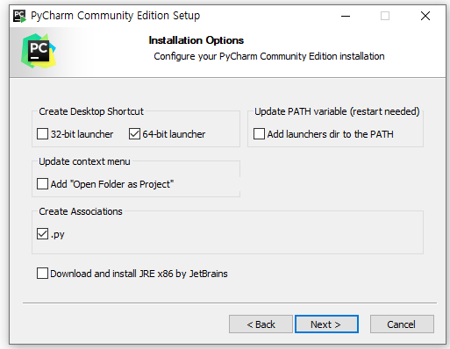
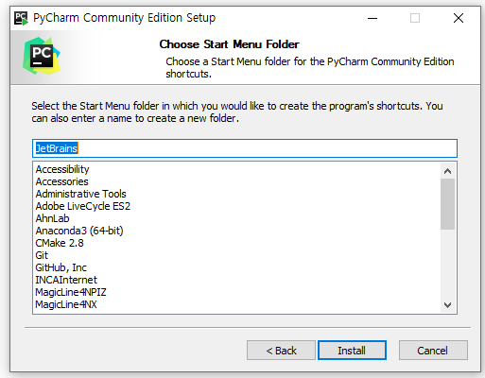
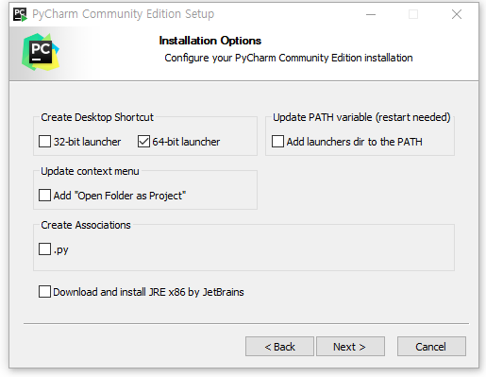
PyCharm (cont’)
Install

Slide 12
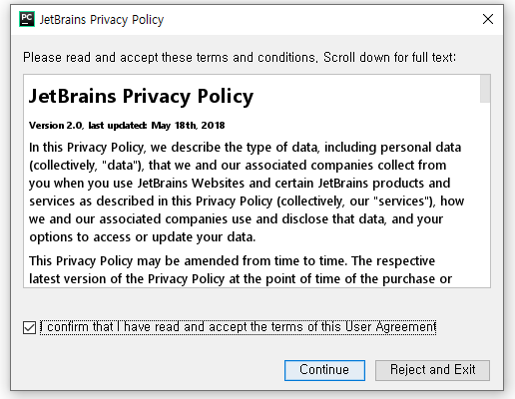
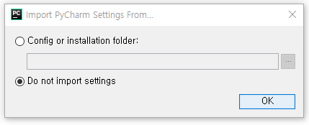
PyCharm (cont’)
PyCharm 실행

Slide 13
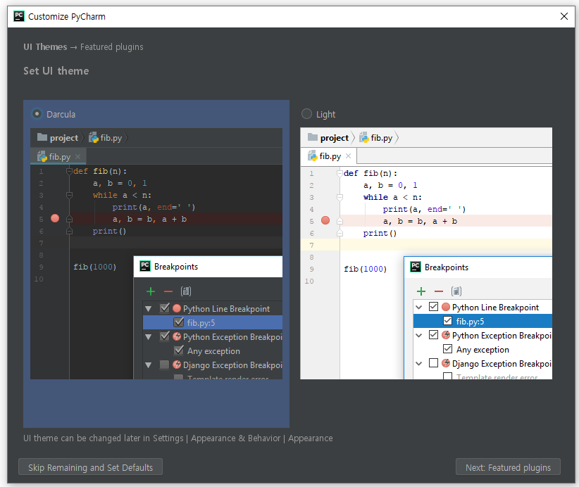
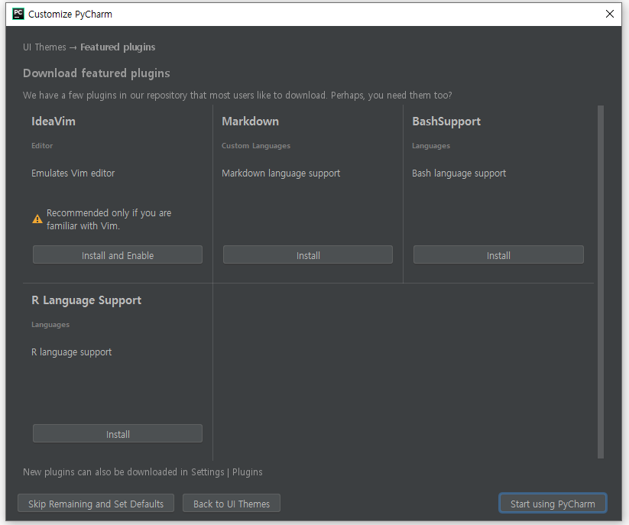
PyCharm (cont’)
PyCharm 세팅
① 본인의 원하는 테마 선택하기
①
①
② next

Slide 14
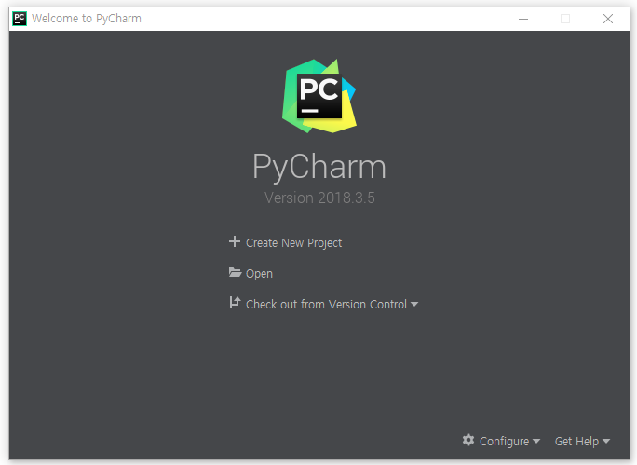
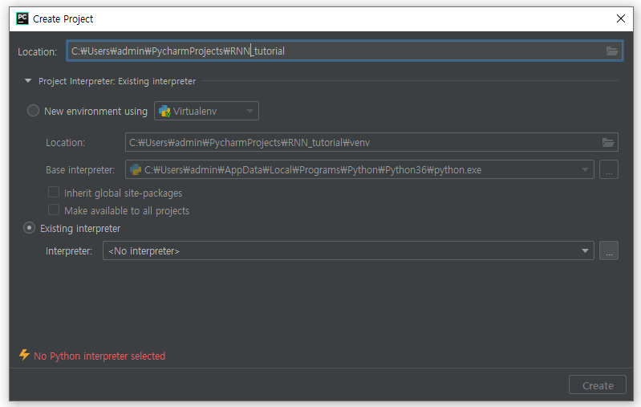
PyCharm (cont’)
PyCharm 세팅
① 원하는 프로젝트 이름으로 교체
② 클릭하기
③ 클릭하기

Slide 15
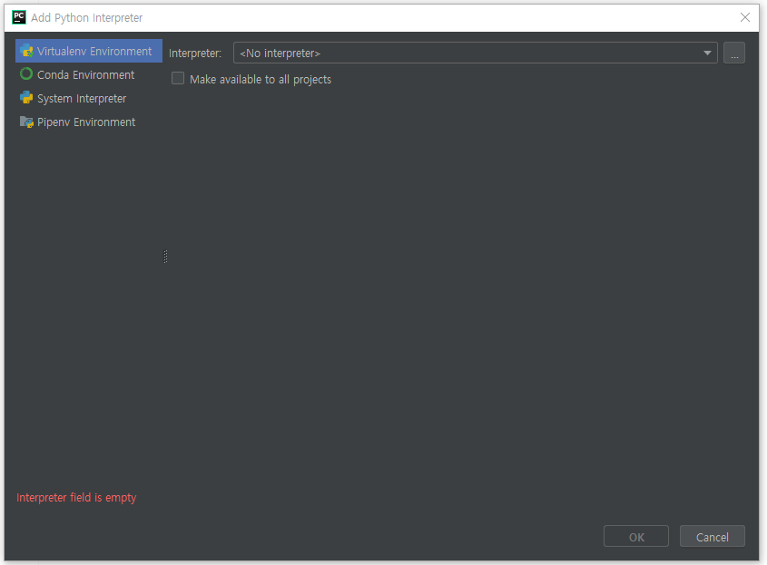
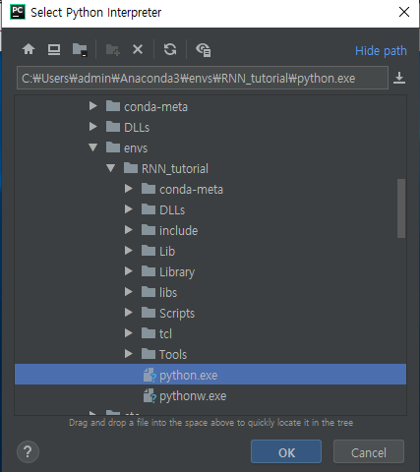
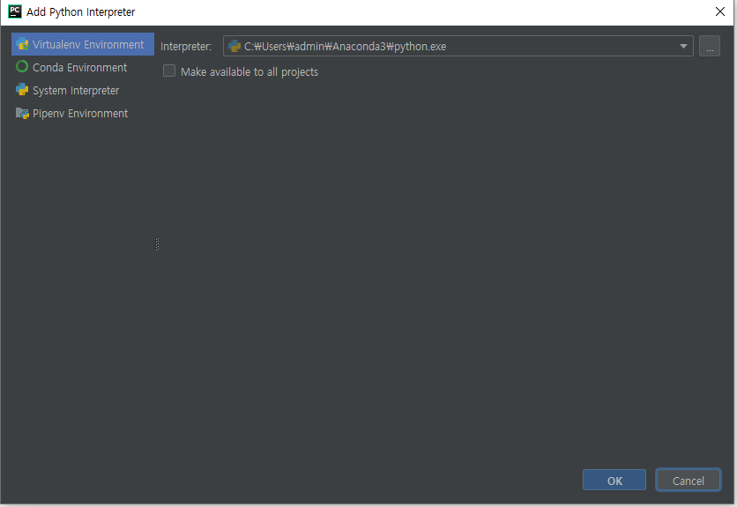
PyCharm (cont’)
PyCharm 세팅
Add python Interpreter
Select Python Interpreter
Existing Interpreter(Windows 7): Python 설치 경로 (ProgramData/Anaconda3/envs/RL_tutorial/python.exe
Existing Interpreter(Windows 10): Python 설치 경로 (C:\Users\admin\Anaconda3\envs\RNN_tutorial\python.exe)
Existing Interpreter(Mac OSX): Python 설치 경로 (anaconda3/envs/RL_tutorial/bin/python3.6)
① python.exe 파일 선택하기
② 클릭하기

Slide 16
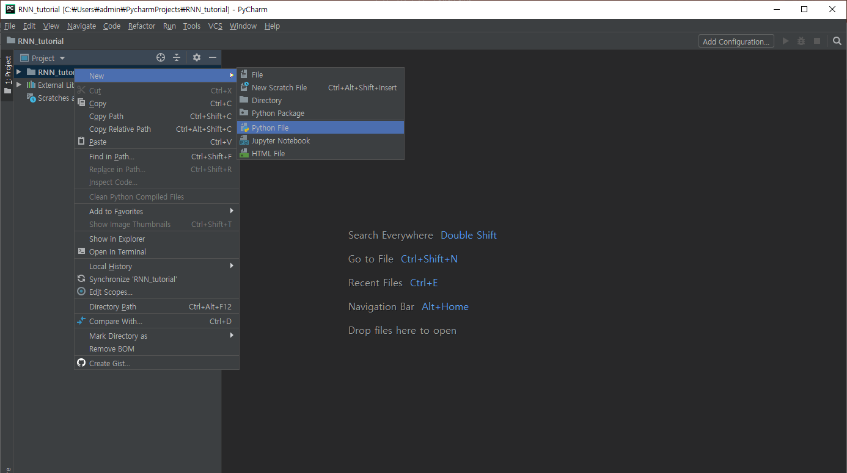
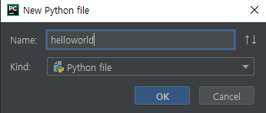
PyCharm (cont’)
Python 파일 생성하기
① 폴더(RNN_tutorial)에서 마우스 오른쪽 클릭하기
① python 이름 정하기
② python 파일 생성하기
② python 파일 생성하기

Slide 17

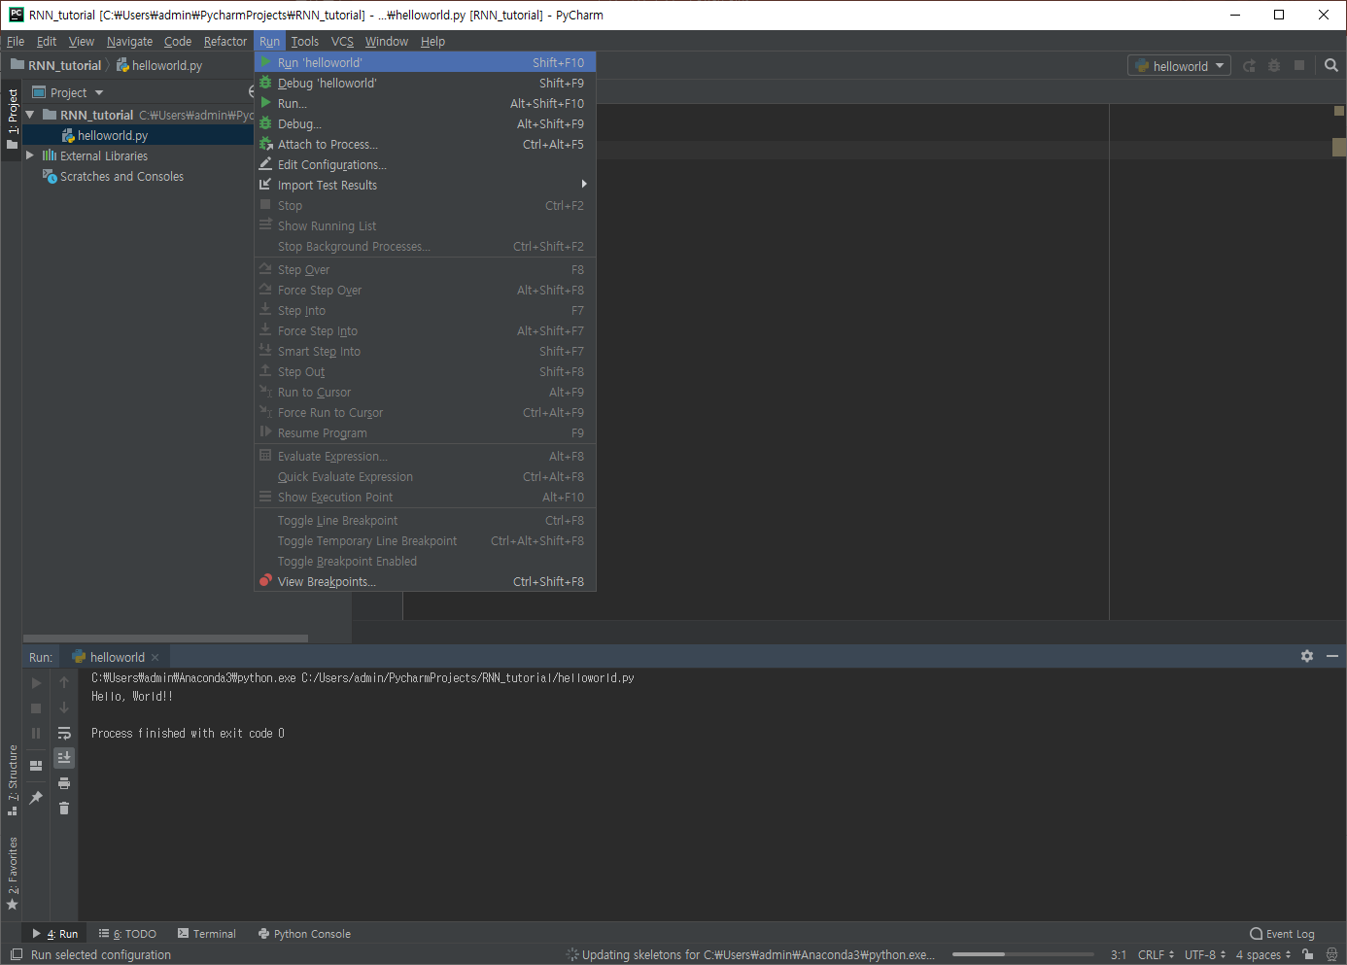
PyCharm (cont’)
Python 테스트하기
print(‘Hello, world!’)
①
② 실행(RUN) 하기
③ 출력창에서 결과 확인하기

Slide 18

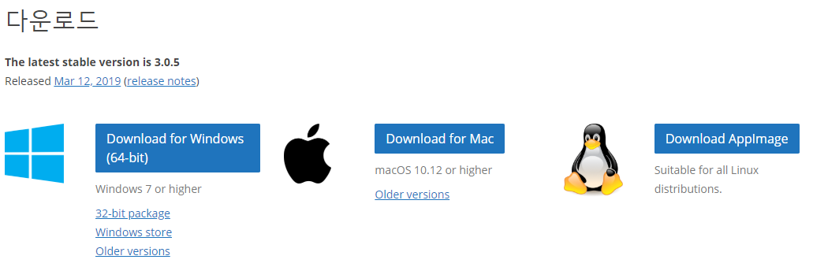
MuseScore2
악보를 보기 위해서 사용하는 어플리케이션
Download
https://musescore.org/ko/download
① 본인의 컴퓨터에 맞는 OS 선택하기

Slide 19
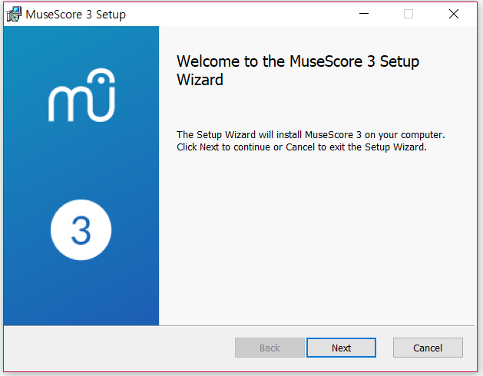
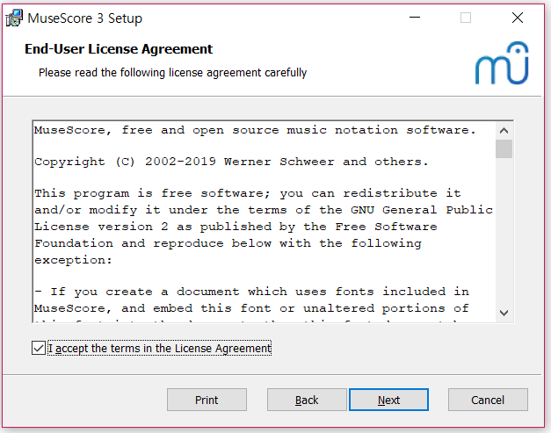
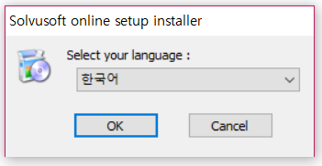
MuseScore2
Install

Slide 20
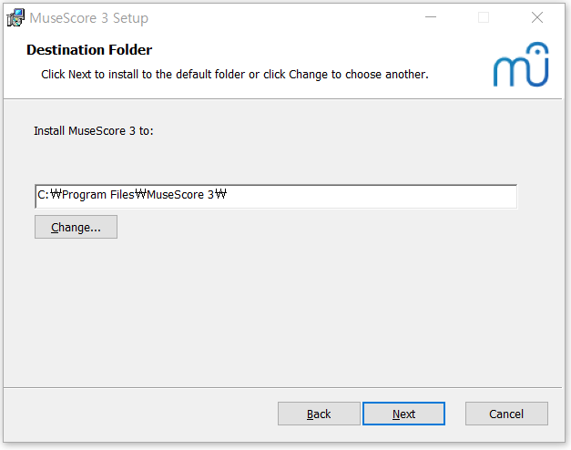
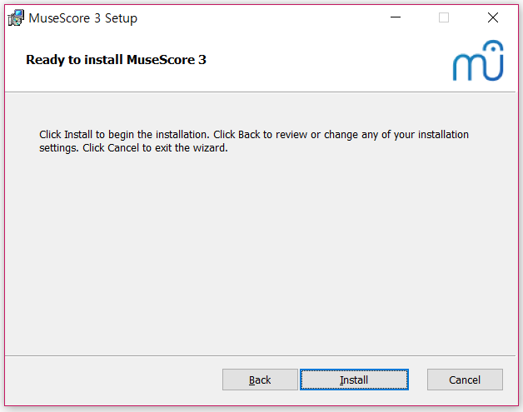
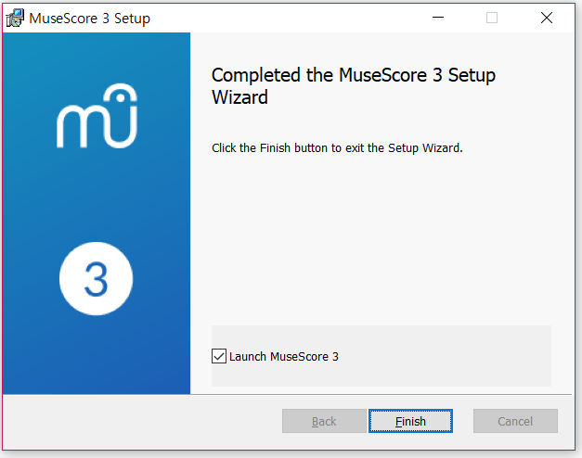
MuseScore2
Install

Slide 21
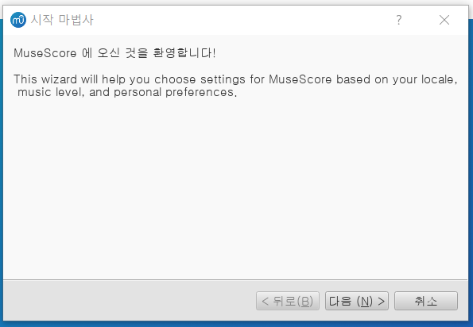
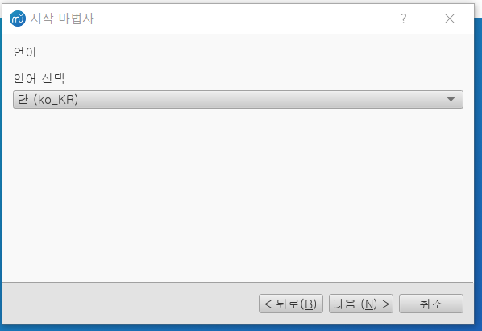
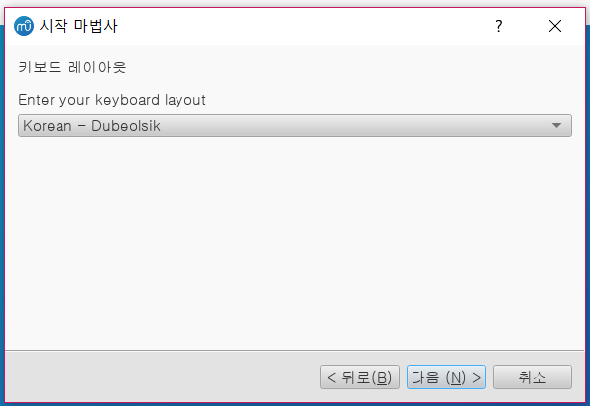
MuseScore2
Install

Slide 22
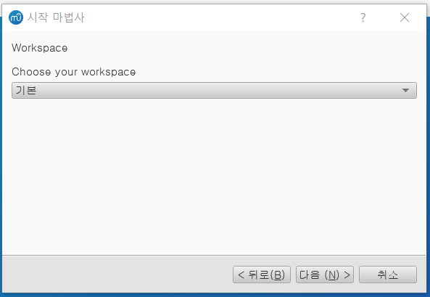
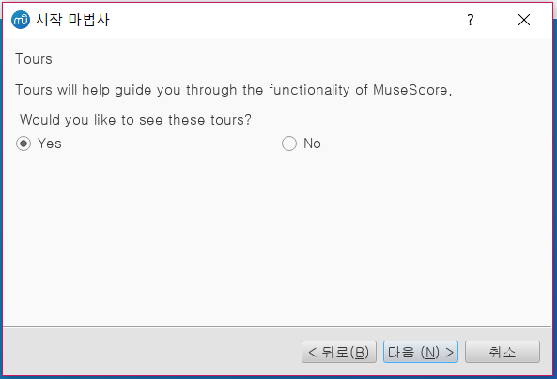
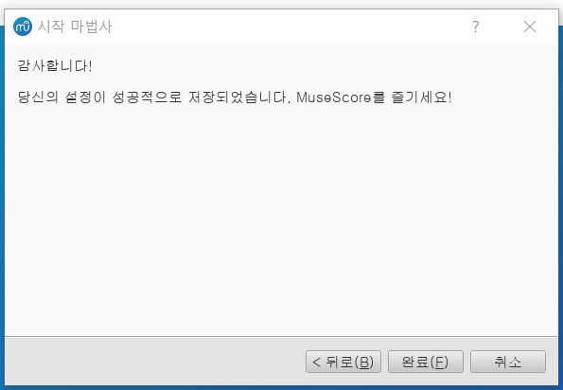
MuseScore2
Install

Slide 23


